Slide 1

Toelichting PvA
Kasper, Thomas, Damian, Duncan, Jens en Soulaiman

Slide 2

Inhoudsopgave
Organisatorische context
Opdracht/Wireframes
Project aanpak

Slide 3

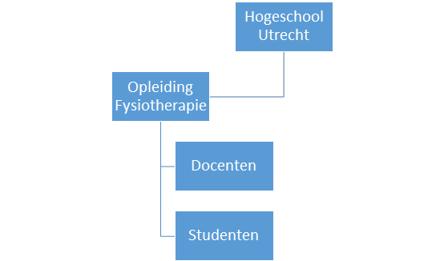
Organisatorische context
Hogeschool Utrecht
Opleiding fysiotherapie
Missie en Visie

Slide 4
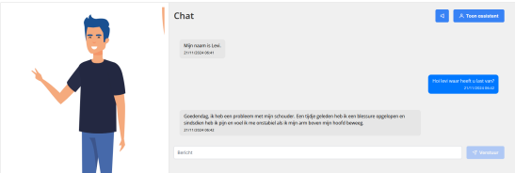
Opdracht/Wireframes
Klinisch redeneren
Theorie verbinden met praktijk
Begrijpen en verder afmaken van de Chatbot
Onderscheid student en docent
Uploaden van casussen door docent
Docent kan student- en chatgegevens inzien

Slide 5
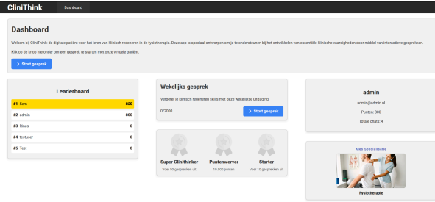

Slide 6
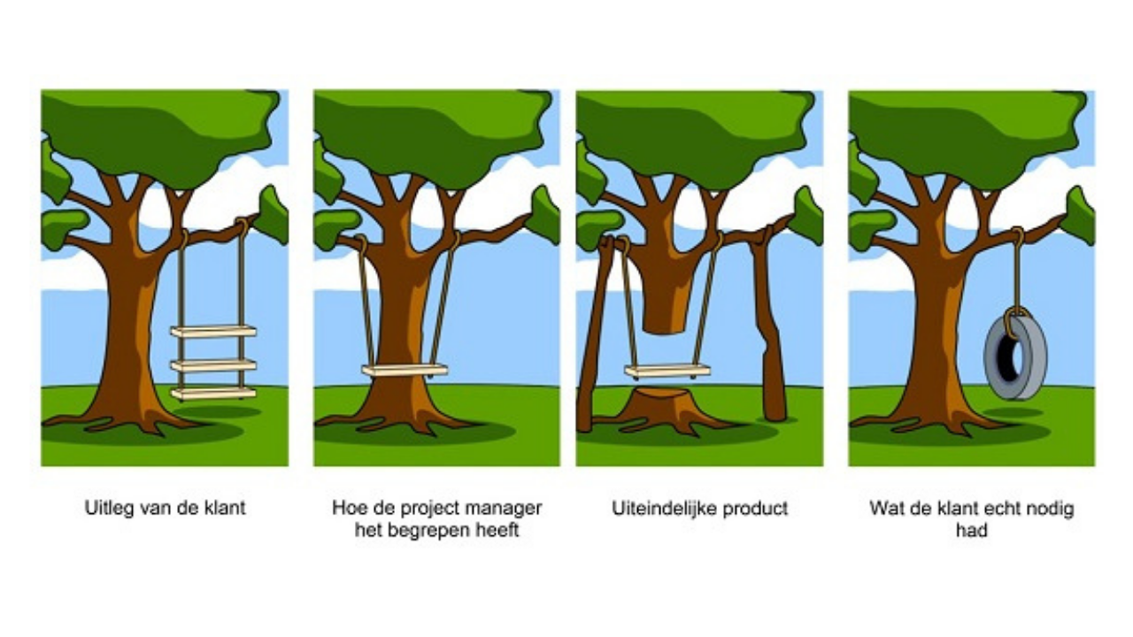
Project aanpak
Planning eerste les van sprint
Review in laatste week van sprint
Retro laatste lesdag van sprint
Nauw contact met opdrachtgever (iedere week)

Slide 7
Einde

